Slide 1
DEPARTAMENTO DE CIENCIAS DE LA ENERGÍA Y MECÁNICA CARRERA DE INGENIERÍA MECÁNICA PROYECTO DE GRADO PREVIO A LA OBTENCIÓN DEL TÍTULO DE INGENIERO MECÁNICO
Notes:
A continuación la exposición del proyecto de grado previo a la obtención de nuestro título

Slide 2
TEMA:
ANÁLISIS Y SIMULACIÓN DEL COMPORTAMIENTO TÉRMICO DEL SISTEMA INTEGRADO, ESTRUCTURA Y COMPONENTES ELECTRÓNICOS DEL PROTOTIPO DEL SATÉLITE CUBESAT
AUTOR: PABLO LANDETA DIRECTOR: ING. FERNANDO OLMEDO CODIRECTOR: ING. EDGARDO FERNANDEZ

Slide 3
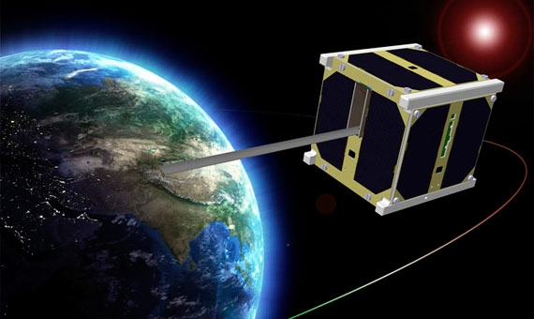
ANTECEDENTES
El proyecto CubeSat fue iniciado por una asociación entre la Universidad Politécnica de California en San Luis Obispo y la Universidad de Stanford, para desarrollar una plataforma espacial estandarizada, como proyectos académicos en el desarrollo de nanosatélites.

Slide 4
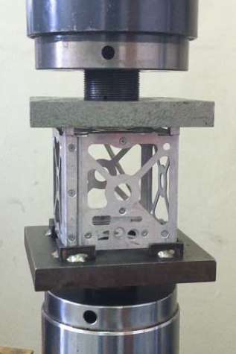
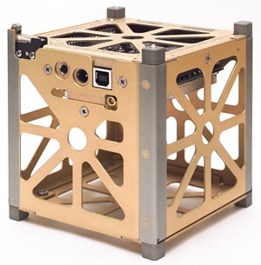
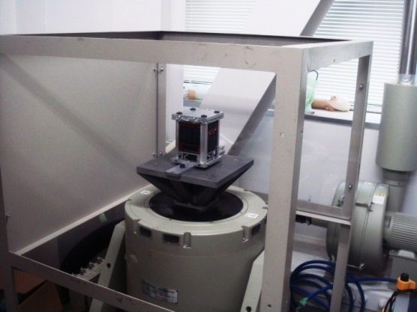
Las fases realizadas como parte de la plataforma del proyecto para el subsistemas estructural son: el diseño y construcción de la estructura, análisis de fallas utilizando ensayos mecánicos en el prototipo estructural y banco de vibraciones para la optimización del nanosatélite.
ANTECEDENTES

Slide 5
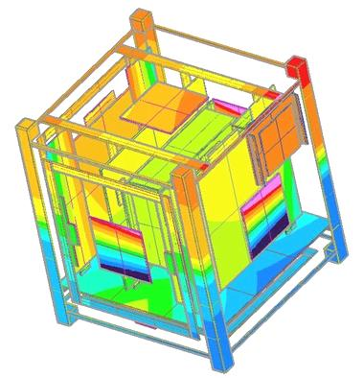
DESCRIPCIÓN DEL PROBLEMA
La siguiente fase estudia los fenómenos térmicos como son: la radiación solar, radiación de albedo e infrarroja emitida por la tierra, que provocan fallas producidas por los efectos de shock térmico, debido a las cargas cíclicas de temperatura sobre el nanosatélite.

Slide 6
OBJETIVO GENERAL
Analizar y simular el comportamiento térmico de los elementos que componen el prototipo del nanosatélite CubeSat, para seleccionar un sistema de control térmico adecuado.
Definir los límites de operación de temperatura de los componentes del sistema, los parámetros térmicos del medio ambiente espacial, y las propiedades físicas y termo-ópticas de los materiales.
Desarrollar un análisis orbital, en base a los parámetros definidos por la misión espacial.
OBJETIVOS ESPECIFICOS

Slide 7
OBJETIVOS ESPECIFICOS
Desarrollar los modelos analíticos, por medio de los mecanismos de transferencia de calor.
Desarrollar los modelos de simulación, por medio de elementos finitos asistido por computadora.
Seleccionar el tipo de subsistema de control térmico del nanosatélite más óptimo.
Se analizará la mecánica orbital en función de los parámetros seleccionados por la misión espacial.
ALCANCE

Slide 8
ALCANCE
En base a las ecuaciones globales de transferencia de calor y la termodinámica clásica, se realizará un balance térmico para determinar la distribución de temperatura del nanosatélite.
Para una mejor visualización y comparación de resultados, se realizarán modelos de simulación asistido por computadora.
No se considerará el mecanismo de transferencia de calor por convección(debido al vacío en el espacio).
Se seleccionará un sistema de control térmico pasivo y activo.

Slide 9
MARCO TEÓRICO
Definición.- El Cubesat es un nanosatélite estándar de forma cubica que tiene un volumen de 1000 cm³, también llamado "1U ", sus especificaciones técnicas son las siguientes:
Dimensiones exteriores: El ancho será de 100.0±0.1 mm y la altura únicamente de 113.5±01mm.
Masa: El prototipo básico deberá tener una masa inferior a 1,33 kg.
Material: La estructura principal y los rieles del nano-satélite, deberán ser de aluminio 7075 o 6061 anodizado.

Slide 10
ARQUITECTURA Y DISEÑO
El nanosatélite consta de dos partes principales: la carga útil o cámara definida por la misión espacial y la plataforma compuesta por los subsistemas, que son:
CubeSat
Plataforma
Subsistema
Estructural (SS)
Subsistema de Energía Eléctrica
(EPS)
Carga útil
Subsistema de Control Térmico
(TCS)
Subsistema de Control de Actitud
(ACS)
Computadora a bordo
(OBC)

Slide 11
MEDIOAMBIENTE ESPACIAL
El espacio o entorno espacial se refiere a las regiones relativamente vacías del universo fuera de las atmósferas de los cuerpos celestes y está compuesto por los distintos fenómenos de origen natural que son:
La atmosfera terrestre,
Ambiente térmico,
El plasma,
Los meteoritos, micro-meteoritos y desechos orbitales,
El medio ambiente solar,
La radiación ionizante,
El campo geomagnético,
El campo gravitacional.

Slide 12
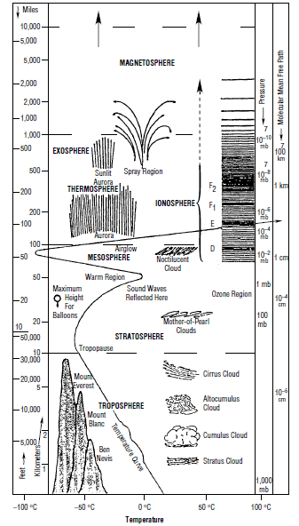
LA ATMÓSFERA TERRESTRE
Ubicación CubeSat

Slide 13
AMBIENTE TÉRMICO
Radiación Solar.- La luz del sol es una de las mayores fuentes de calefacción ambiental que inciden sobre las naves espaciales, cuando estas se encuentran en su órbita terrestre.
Parámetros de radiación solar:
La distribución espectral
La intensidad de radiación
Angulo de colimación

Slide 14
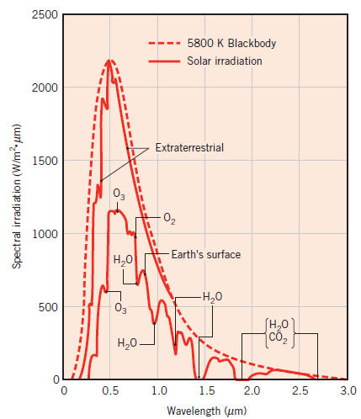
La intensidad de la radiación solar se define como constante solar, con un valor de 1371 ± 5 [W/m²].

Slide 15
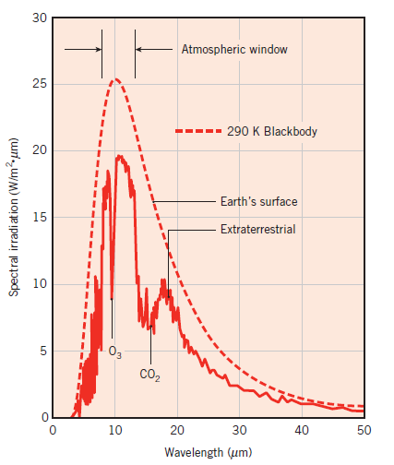
Radiación terrestre.- En el caso de la tierra al tener una temperatura baja la intensidad con la que la tierra irradia al espacio es de 237 [W/m²].

Slide 16
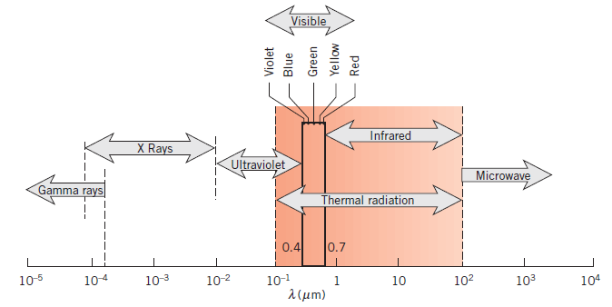
Radiación de albedo.- Es la fracción de la radiación solar que se refleja desde la superficie o de la atmósfera de un planeta. Para los cálculos térmicos se considero el valor nominal (30 % de la radiación solar).
Radiación emitida de la nave espacial.- La nave espacial al tener temperatura finita, emite dicha energía térmica almacena hacia el espacio por medio de la transferencia de calor.

Slide 17
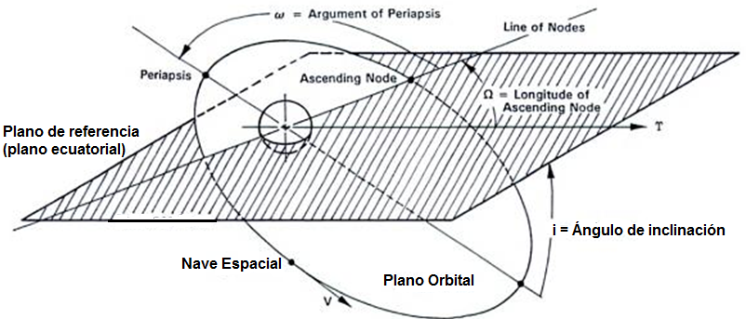
MECÁNICA ORBITAL
Es el estudio de los movimientos de los cuerpos celestes naturales en todos los aspectos dinámicos, y de las leyes de newton y kepler que gobiernan el movimiento orbital.
ELEMENTOS DE UNA ORBITA

Slide 18
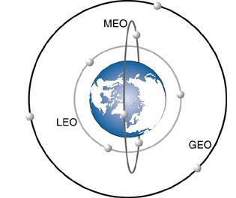
TIPOS DE ÓRBITAS
Uno de los aspectos importantes para determinar la mecánica orbital de la misión espacial, es definir el tipo de órbita en función de su altura. Las siguientes cubren la mayoría de aplicaciones:
LEO: Órbita terrestre baja
MEO: Órbita terrestre media
GEO: Órbita Geoestacionaria

Slide 19
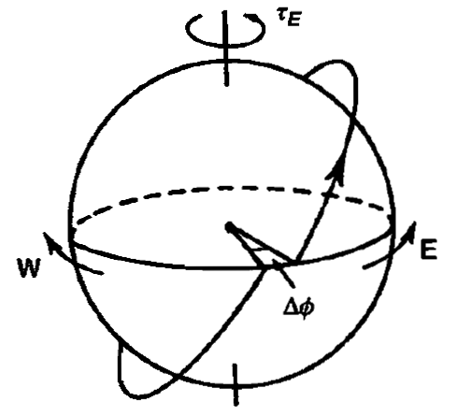
ORIENTACIÓN ORBITAL
La posición que mantiene el satélite en órbita, es otro parámetro importante que determina la correcta orientación en el espacio.

Slide 20
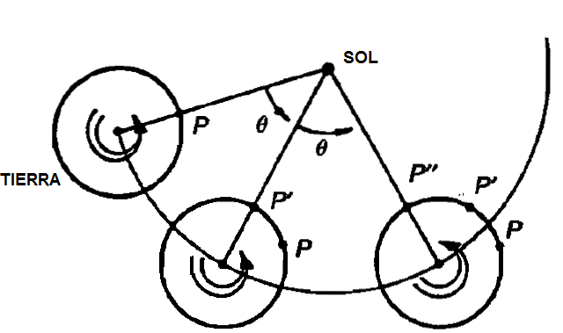
La elección apropiada de la posición orbital de nodo (cruce del ecuador) con respecto al vector de la Tierra-Sol,

Slide 21
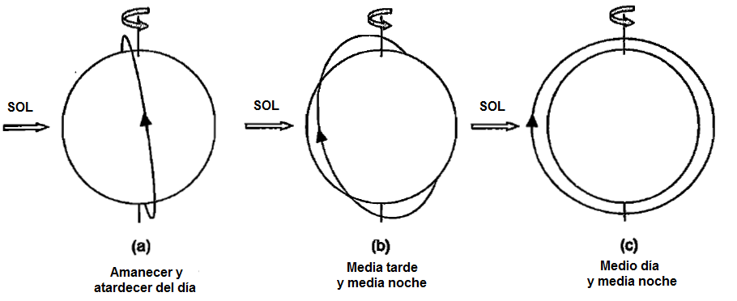
Las configuraciones de las órbitas síncronas solares son:

Slide 22
VELOCIDAD ORBITAL
Un satélite en órbita baja de la Tierra LEO, viaja a una velocidad media de entre 26.000 a 27.000 km por hora. Para determinar dicha velocidad, es necesario definir las fuerzas que actúan sobre una nave espacial, las cuales son:
La fuerza de la gravedad (ley de la gravitación universal de Newton) :
La fuerza centrifuga de la nave espacial:
$$F_{c}=\frac{mV^{2}}{r}$$
$$F_{g}=\frac{MmG}{r^{2}}$$

Slide 23
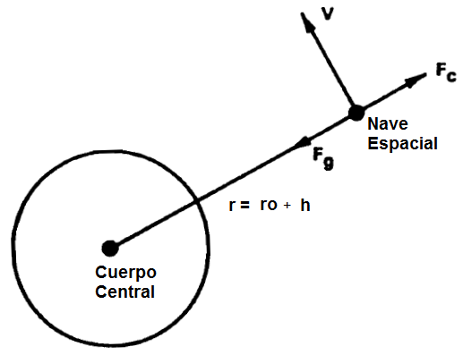
Por lo tanto, para un movimiento circular de estado estable, el equilibrio de la fuerza gravitacional y centrifuga es:
$$\frac{mV^{2}}{r}=\frac{MmG}{r^{2}}$$

Slide 24
Al despejar la velocidad orbital es:
$$V= \sqrt{MG/r}$$
Se asigna un parámetro gravitacional μ, que es el producto de la masa corporal central $M$ y la constante de gravitación universal $G$, que es igual a:
$$μ=MG$$
Por lo tanto, la velocidad para una órbita circular en función de su altitud , es
$$V= \sqrt{μ/r}$$

Slide 25
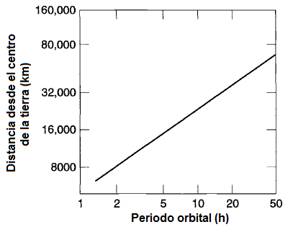
PERIODO ORBITAL
Para describir el análisis térmico de una satélite, es necesario saber el periodo de rotación de la nave espacial para una orbita circular, o el tiempo una que toma para viajar sobre la Tierra una sola vez.
$$P=\frac{ L}{V}=2π\sqrt{r^{3}/μ}$$

Slide 26
PROCESOS DE TRANSFERENCIA DE CALOR
La transferencia de calor es la energía en tránsito debido a la diferencia de temperaturas. La transferencia de calor se divide en tres mecanismos:
Convección
Conducción
Radiación
Convección.- Se define como el movimiento molecular aleatorio del fluido hacia una interface sólida. Este modo de transferencia de calor no se aplica en este análisis, debido al vacío en el espacio.

Slide 27
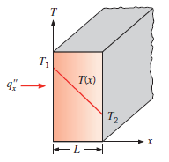
Conducción.- Se considera como la transferencia de energía de las partículas más energéticas a las menos energéticas a través de un solido o un fluido estacionario. La ecuación fundamental de la conducción de calor en estado estacionario se conoce como la ley de Fourier:
$${q_{x}}^{"}=k\frac{T_{1}−T_{2}}{L}=k\frac{∆T}{L}$$

Slide 28
Para determinar la velocidad de transferencia de calor por conducción $q_{x}\text{, }\text{se} \text{aplica} \text{la} \text{ley} \text{de} \text{Fourier} \text{en} \text{una} \text{pared} \text{plana} \text{de}\text{ á}\text{rea} A:$
$$q_{x}=−kA\frac{dT}{dx}=\frac{kA}{L}\left(T_{s,1}−T_{s,2}\right)$$
De la misma manera que se asocia una resistencia eléctrica con la conducción de la electricidad, se asocia una resistencia térmica con la conducción de calor. Por lo tanto, la resistencia térmica para la conducción en una pared plana es:
$$R_{t,cond}=\frac{T_{s,1}−T_{s,2} }{q_{x}}= \frac{L}{k A}$$

Slide 29
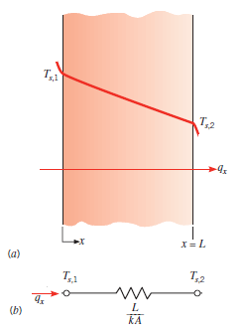
Radiación.- Es la energía emitida por la materia que se encuentra a una temperatura finita y que es transportada por ondas electromagnéticas (fotones). Este proceso de transferencia de calor ocurre de manera más eficiente en el vacío.

Slide 30
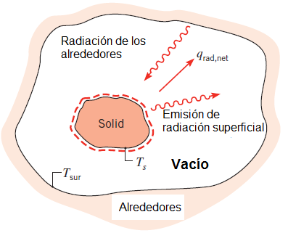
La velocidad a la que libera dicha energía por unidad de área $(W/m^{2})$ se denomina potencia emisiva superficial$E,$esta potencia emisiva está establecida por ley de Stefan-Boltzmann:
$$E= εσ{{ T}_{s}}^{4}$$

Slide 31
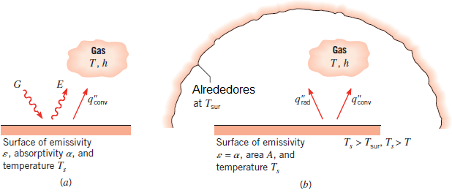
Luego, la velocidad a la que toda esa radiación incide sobre un área unitaria de la superficie, se define como la irradiación $G.$Dicha energía radiante es absorbida por la área superficial unitaria, que es evaluada por la propiedad radiactiva denominada absortividad $α$ (valore de rango entre 0 ≤ $α$ ≤1). Es decir:
$$G_{abs} =αG$$

Slide 32
Un caso especial en el que implica el intercambio de radiación entre una superficie pequeña $T_{s}$ y una superficie isotérmica mucho más grande que rodea por completo a la pequeña, la irradiación se aproxima con la emisión de un cuerpo negro a $T_{sur}$ , en cuyo caso:
$G =σ{{ T}_{sur}}^{4}$
Además, si se supone que la superficie es tal que $α= ε$(una superficie gris), la tasa neta de transferencia de calor por radiación desde la superficie, expresado por unidad de área de la superficie, es:
$${q_{rad}}^{¨}=\frac{q}{A}= εE(T_{s})−αG=εσ\left({T_{s}}^{4}−{{ T}_{sur}}^{4}\right)$$

Slide 33
De la misma forma que el intercambio de calor por conducción, se aplica la resistencia térmica por radiación entre una superficie $T_{s}$ y sus alrededores $T_{sup},$donde puede ser definida como
$$R_{t,rad}≡ \frac{T_{s} −T_{sur}}{q_{rad}} = \frac{1}{h_{r} A}$$
donde
$q_{rad}=h_{r}A\left(T_{s}−T_{sur}\right)$(esta expresión se puede aplicar para muchas aplicaciones)
$h_{r} ≡ ε σ \left(T_{s} + T_{sur}\right)\left({T_{s}}^{2} + {T_{sur}}^{2}\right)$(coeficiente de transferencia de calor por radiación)

Slide 34
ANÁLISIS TÉRMICO
REQUERIMIENTOS TÉRMICOS
SUBSISTEMAS | COMPONENTES | RANGO DE TEMPERATURA [°C]
Energía eléctrica | Panel Solar (GomSpace, 2014) | -40 a +85
 | Regulador/convertidor de voltaje DC-DC. | -40 a +85
 | Batería recargable Li-Po | Carga: 0 a +45
 |  | Descarga: -20 a +60
Determinación y Control de Actitud | Magnetómetro/ sensor Solar | -40 a +85
Manejo de datos | Microprocesador/ Memoria de programa/ | -40 a +85
Telemetría | Transmisor UHF/ antena | -40 a +85
 | Tarjeta de circuito impresa | -40 a +85
Estructura | Chasis/tornillos | ≤ 200
Kit CubeSat PUMPKIN INC.

Slide 35
PARÁMETROS ORBITALES DE LA MISIÓN ESPACIAL
La misión espacial estándar, establece que es más simple y rentable la colocación del nanosatélite en la órbita terrestre baja LEO.
ELEMENTOS ORBITALES | PARÁMETROS PARA LA MISIÓN
Por su Excentricidad (e) | Circular (e = 0)
Altitud (a) | 400 Km
Angulo de inclinación (i) | 80 - 90 ° (respecto al plano ecuatorial)
Velocidad orbital | 7.66 [km/s] = 27,576 [km/h]

Slide 36
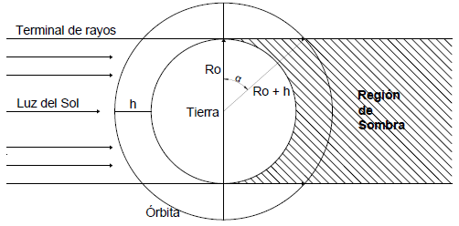
PERÍODO ORBITAL
El periodo orbital para la altitud de la misión es:
$$P=2π\sqrt{\frac{r^{3}}{μ}}= 5553 \left[s\right]=92. 55\left[min\right]$$
Al considerar que el sol se encuentra en el plano de la órbita, sus rayos terminales son esencialmente paralelos y tangentes a la tierra.
$${α=cos}^{−1}\left(\frac{R_{O}}{R_{O}+h}\right)$$
$$P_{sol}=\left(\frac{180+2α}{360}\right)$$
$$P_{som}=\left(\frac{180−2α}{360}\right)$$

Slide 37
Por lo tanto, el periodo se divide en dos fracciones de tiempo que son la luz solar y sombra (eclipse). Sus valores son:
PERIODO | SEGUNDOS [S] | MINUTOS [MIN] | PORCENTAJE [%]
Luz del Sol | 3387 | 56.45 | 61
Sombra | 2166 | 36.1 | 39
Orbital Total $P_{T}$ | 5553 | 92.55 | 100
El número de vueltas o ciclos orbitales promedio al día, es:
$$n =\frac{86400\left[\frac{s}{dia}\right]}{P_{T}\left[s\right]}=15.55 ≅16$$

Slide 38
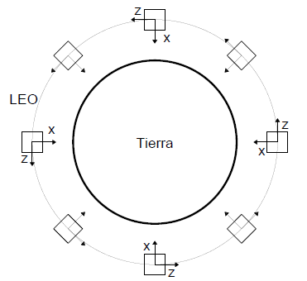
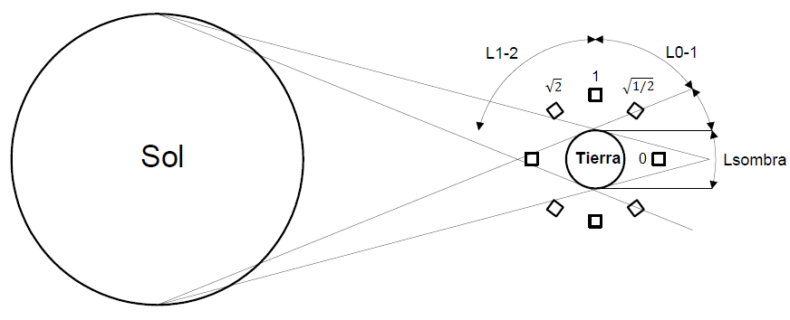
ORIENTACIÓN DEL NANOSATÉLITE
Cuando el nanosatélite está en órbita alrededor del planeta, la posición del Sol respecto al mismo está continuamente cambiando. Para la misión, se asume un subsistema pasivo de control magnético, el cual alinea el CubeSat a la red local del campo magnético de la Tierra en todos los puntos de la órbita.

Slide 39
SIMULACIÓN DEL CUBESAT EN ÓRBITA
Para la simulación del nanosatélite en órbita, se utilizó el “Kit de Herramientas de Sistemas” (STK), que es un paquete de software para la simulación y análisis modelado en la área aeroespacial, y la defensa e inteligencia militar.
Para la simulación de la misión CubeSat ESPE, se estableció el inicio y fin de la misión espacial. En este caso el periodo para un ciclo orbital.
Inicio: 14 de Abril de 2017 a las 17:00 h.
Fin: 14 de Abril de 2017 a las 18:30 h.

Slide 40
SIMULACIÓN DEL CUBESAT EN ÓRBITA
Para la simulación del nanosatélite en órbita, se utilizó el “Kit de Herramientas de Sistemas” (STK), que es un paquete de software para la simulación y análisis modelado en la área aeroespacial, y la defensa e inteligencia militar.
Para la simulación de la misión CubeSat ESPE, se estableció el inicio y fin de la misión espacial. En este caso el periodo para un ciclo orbital.
Inicio: 14 de Abril de 2017 a las 17:00 h.
Fin: 14 de Abril de 2017 a las 18:30 h.

Slide 41
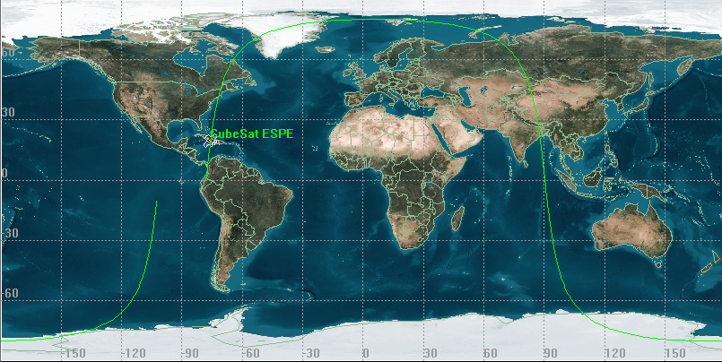
Luego ingresar los parámetros orbitales definidos anteriormente, la simulación presenta la ruta de navegación orbital del CubeSat para la misión espacial.

Slide 42
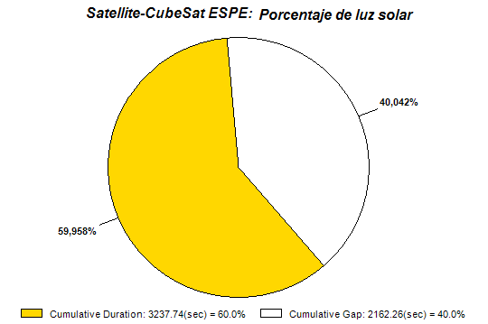
Además, muestra un reporte y grafico del porcentaje del periodo de iluminación del sol (máxima sombra), necesarios para el desarrollo del análisis térmico.

Slide 43
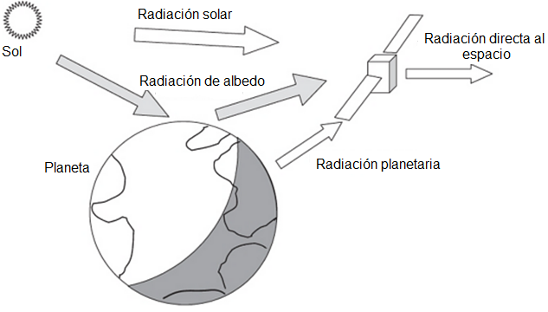
GENERACIÓN DE CALOR
Para el cálculo del equilibrio térmico del nanosatélite, se analizaron dos tipos de condiciones: de estado estable y transitorio, para los casos extremos: caso caliente y frio.
$$E_{ent}+E_{g}−E_{sal}=\frac{dE_{alm}}{dt}= E_{alm}$$

Slide 44
ESTADO ESTABLE
Para la condición de estado estable, la energía almacenada en el sistema es igual a cero. Por lo tanto, la ecuación a se reduce:
$$E_{ent}−E_{g→ps} =E_{sale}$$
Donde $E_{g→ps}$se considera la energía generada por los paneles solares.
La energía térmica que ingresa $E_{ent}$ es igual a la energía total absorbida $q_{abs}$ por el nano-satélite.
$${E_{ent}=q}_{abs}= q_{sol}+q_{t−IR}+ q_{alb}$$
$$E_{ent}+E_{g}−E_{sale}=\frac{dE_{alm}}{dt}= E_{alm}=0$$

Slide 45
donde
$q_{sol}=energia solar directa= G_{sol}A_{s }α_{Al−ps}$
$q_{t−IR}=radiacion IR de la tierra=q_{IR}F_{n→t}A_{s }ε_{Al−ps}$
$q_{alb}=energia solar reflejada por la tierra=$ $G_{sol}aF_{a→e}A_{s }α_{Al−ps}K_{a}$
La energía térmica que sale $E_{sal}$ es igual la energía que emite $q_{emit }$ la nave espacial al espacio
$${E_{sal}= q}_{emit }= ε_{Al−ps}σA_{s }\left({T_{e}}^{4}−{T_{esp}}^{4}\right)$$
La energía generada $E_{g→ps}$por los paneles solares, es igual a
$$E_{g→ps}= ηG_{solar}A_{s }$$

Slide 46
Al remplazar las ecuaciones el balance de energía es igual a:
$$G_{sol}α_{Al−ps}+q_{IR}F_{n→t}ε_{Al−ps}+G_{sol}aF_{n→t}α_{Al−ps}K_{a}−ηG_{sol}=ε_{IR}σ{T_{e}}^{4}$$
Y la temperatura de equilibrio $T_{e}$ en la superficie del nanosatélite es igual a:
$$T_{e}=\sqrt[4]{\frac{\sqrt{n}\left({ G}_{sol}α_{Al−ps}+q_{IR}F_{n→t}ε_{Al−ps}+ G_{sol}aF_{n→t}α_{Al−ps}K_{a}\right)−ηG_{sol}}{ε_{Al−ps}σ∗5}}$$

Slide 47
Propiedades radiactivas superficiales
Componente | Emisividad [ε] | Absortividad [α]
Célula solar | 0.85 | 0.92
Tarjetas electrónicas | 0.85 | 0.92
Estructura | 0.84 | 0.14
Debido al contacto del CubeSat con el P-POD, los paneles solares cubren un porcentaje del área de cada uno de los lados del prototipo, el promedio de la propiedad superficial se obtiene de la siguiente forma:
${\overline{α}}_{Al−ps} =0.2 α_{Al} +0.8 α_{Cs}$
${\overline{ε}}_{Al−ps} =0.2 ε_{Al} +0.8 ε_{Cs}$
Superficies Cubiertas: 1,2,3,4,5,6 | Absortividad $$\left[{\overline{α}}_{Al−Ps}\right]$$ | Emisividad $$\left[{\overline{ε}}_{Al−Ps}\right]$$
80% Ps, 20% Al-6061-T6 | 0.76 | 0.84

Slide 48
Factor de vista y reflejo
Es la fracción de la energía radiante que incide directamente en una superficie de recepción, con respecto a la energía radiante total que sale de la superficie de envío.
$$F_{n→t}=\frac{{R_{O}}^{2}}{{\left(h+ R_{O}\right)}^{2}}=0.88$$
Además, existe otro factor $K$ que representa el reflejo entrante de la energía solar que colima con la tierra
$$K=0.657+0.54\frac{R_{O}}{\left(h+ R_{O}\right)}−0.196{\left(\frac{R_{O}}{h+ R_{O}}\right)}^{2}=0.992$$

Slide 49
Caso caliente
Para determinar la temperatura de equilibrio en el caso caliente se consideraron dos escenarios diferentes:
Primer escenario.- Cuando recibe la radiación solar en un solo lado formando un ángulo de 0° (n = 1) con la normal de la superficie, y el lado opuesto se encuentra dirección nadir a la Tierra.
$$T_{e}cal=261 \left[°K\right]= −12 \left[°C\right]$$
Segundo escenario.- Cuando dos lados que reciben la radiación solar forman un ángulo de 45°(n = 2) con la normal de la superficie.
$$T_{e}cal=304\left[°K\right] =31\left[°C\right]$$

Slide 50
Caso frio
Durante el caso frio o sombra la presencia de la radiación solar se anula, y la nave espacial recibe solo la radiación infrarroja emitida por la Tierra $q_{IR}$
$$T_{e}fr= \sqrt[4]{\frac{{\sqrt{n}q}_{IR}F_{n→t}ε_{Al−ps}}{ε_{Al−ps}σ∗5}}$$
Se analizaron para dos escenarios diferentes en base a la orientación del satélite
Primer escenario.- Cuando un lado está expuesto a la energía IR emitida por la Tierra.
$$T_{e}fr=165 \left[°K\right]=−108 \left[°C\right]$$
Segundo escenario.- Cuando dos lados se encuentran expuesto a la energía infrarroja IR emitida por la Tierra.
$$T_{e}fr= 180\left[°K\right]=− 93\left[°C\right]$$

Slide 51
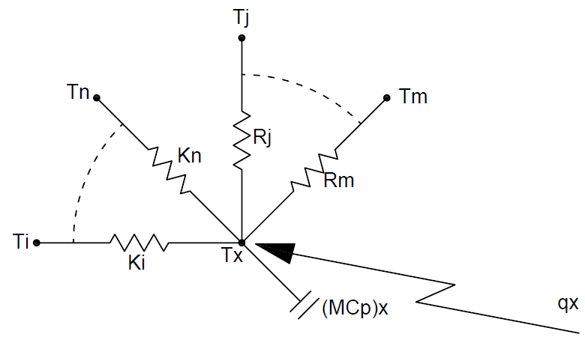
ESTADO TRANSITORIO
El equilibrio térmico del nanosátelite depende del tiempo, por lo tanto, la variación de energía almacenada interna o capacitancia térmica que se genera durante cada ciclo orbital, es diferente de cero. Utilizando el método de parámetros concentrados y la Red de Oppenheim, el balance de energía para el nodo i y j adyacentes al nodo x del sistema, es
$$\sum_{i}^{n}{K_{i}\left(T_{i}−T_{x}\right)+\sum_{j}^{m}{R_{j}\left(T_{j}−T_{x}\right)+qx}}=C_{x}\frac{dT_{x}}{dt}$$

Slide 52
El circuito térmico esta comprendida por la temperatura $T_{x}$ del nodo del elemento, la capacitancia térmica $q_{x}$ , y los conductores térmicos $K_{i} y R_{j}$.
Luego de derivar despejar la temperatura del nodo en estudio, se obtiene:
$${T_{x}}^{′}=T_{x}+\frac{∆t}{{\left(MC_{p}\right)}_{x}} \left[\sum_{i}^{n}{K_{i}\left(T_{i}−T_{x}\right)+\sum_{j}^{m}{J_{j}\left(T_{j}−T_{x}\right)+qx}}\right]$$
Para analizar el circuito térmico en el nanasatélite, se representa una sección del lado de la estructura del mismo, compuesta de aluminio 6061-T6.

Slide 53
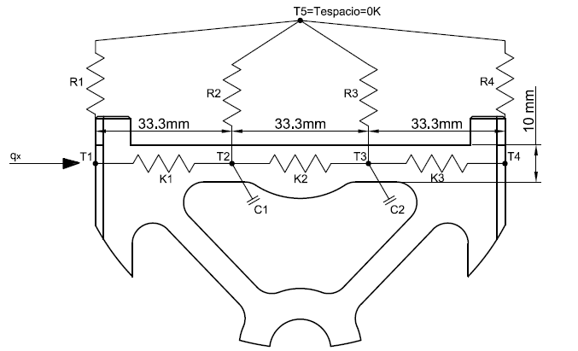
Para la solución de la red térmica, se determinaron los conductores térmicos y la capacitancia térmica en cada nodo, en base a las propiedades del material
Componente | Material | Densidad [kg/m³] | Conductividad [W/m°K] | Calor especifico [J/kg°K]
Estructura | Aluminio 6061 T6 | 2700 | 167 | 885

Slide 54
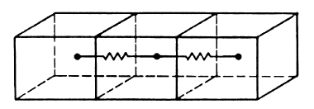
donde
$$K_{i}=conductor de conductividad$$
$$K_{i}=\frac{kA}{∆x}=0.081\left[W/K\right]=K1=K2=K3$$
$k=conductividad térmica del material$
$A=área del nodo$
$∆x=distancia entre nodos$
$$R_{j}=conductor de radiación$$
$$R_{j}=σB\left[\left({T_{j}}^{2}−{T_{x}}^{2}\right)\left(T_{j}−T_{x}\right)\right]=9.823∗{10}^{−11}T^{3}=R1=R2=R3=R4$$
donde:
$B=resistencia radiativa superficial= Aε/(1−ε)$
$ε=emisividad del material$

Slide 55
Caso caliente
Para obtener la distribución de temperatura en la red térmica se aplicó la ecuación diferencial a cada nodo, donde la carga térmica $qx$ es igual a la constante solar de $1371 \left[W/m^{2}\right]$,y el periodo de luz del solar como la variación de tiempo $∆t$ o paso del tiempo transcurrido.
Por lo tanto, las ecuaciones para los nodos 2, 3 y 4 son las siguientes:
$T_{2}= T_{1}+∆t/C2 \left[K_{1}\left(T_{1}−T_{2}\right)+ K_{2}\left(T_{2}−T_{3}\right){+R}_{2}\left(T_{5}−T_{2}\right)+q_{sol}\right]$
$T_{3}= T_{2}+∆t/C3 \left[K_{2}\left(T_{2}−T_{3}\right)+ K_{3}\left(T_{3}−T_{4}\right){+R}_{3}\left(T_{5}−T_{3}\right)+q_{sol} \right]$
$T_{4}= T_{3}+∆t/C4\left[ K_{3}\left(T_{3}−T_{4}\right){+R}_{4}\left(T_{5}−T_{4}\right)+q_{sol}\right]$
Para resolver el sistema de ecuaciones se aplico el método de inversión de matrices. Se asumió la temperatura inicial $T_{1}$ como la temperatura máxima en el estado estable, caso caliente, igual $304\left[K\right]$.

Slide 56
Remplazando los valores y resolviendo las ecuaciones 1, 2 y 3:
$217.39T_{3}+8.4T_{2}=66438.92$
$217.39T_{4}+8.4T_{3}−218.39T_{2}=0$
$2225.79T_{4}−218.39T_{3}=0$

Slide 57
Caso frio
Del mismo modo que el caso anterior, se aplica la ecuación diferencial a cada uno de los nodos de la red térmica, para un carga térmica $qx$ igual a la radiación infrarroja emitida por la tierra de $237\left[W/m^{2}\right]$ y el periodo de sombra como la variación de tiempo $∆t$ o paso del tiempo transcurrido.
$146.2T_{3}+1.73T_{2}=24147.07$
$146.2T_{4}+1.73T_{3}−147.2T_{2}=0$
$147.93T_{4}−147.2T_{3}=0$
Remplazando los valores y resolviendo las ecuaciones 1, 2 y 3:

Slide 58
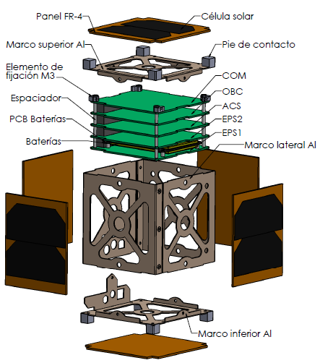
MODELAMIENTO Y SIMULACIÓN
Para el desarrollo de la simulación térmica del CubeSat, se utilizo el método de elementos finitos, a través del software ANSYS Workbench.
El estándar CubeSat fue diseñado a través del software de CAD SolidWorks en 3-D.

Slide 59
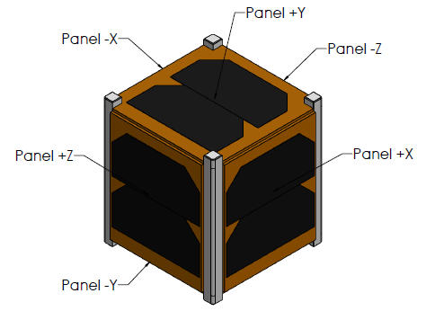
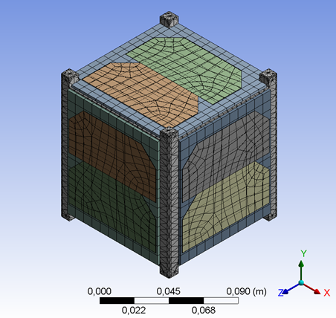
Análisis de simulación externa
Nodo | Descripción
1 | Panel +X
2 | Panel -X
3 | Panel +Z
4 | Panel -Z
5 | Panel +Y
6 | Panel -Y

Slide 60
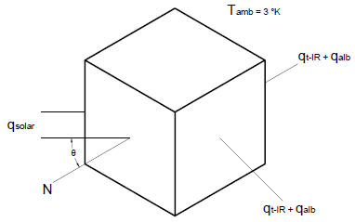
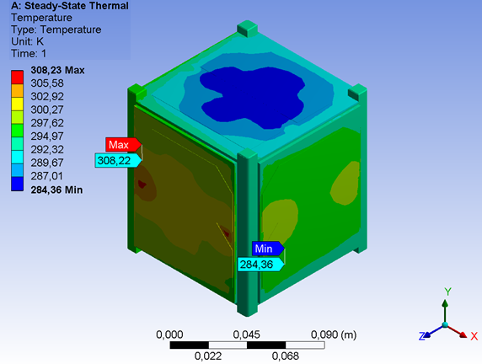
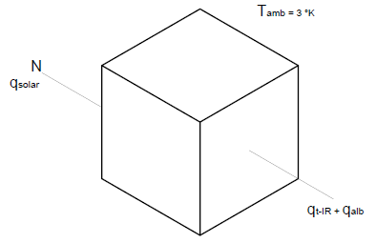
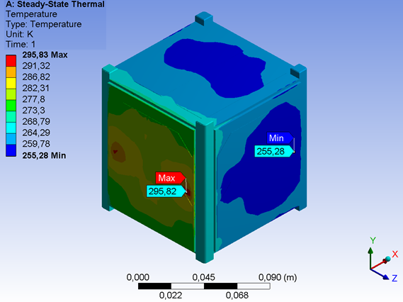
ESTADO ESTABLE
Caso Caliente

Slide 61
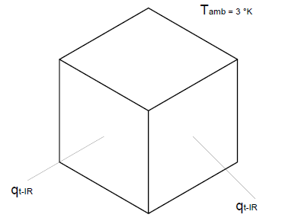
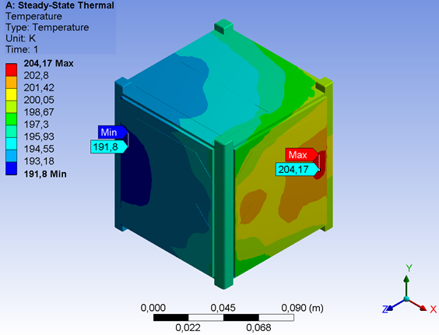
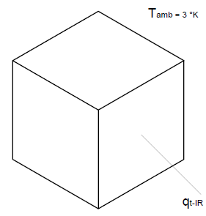
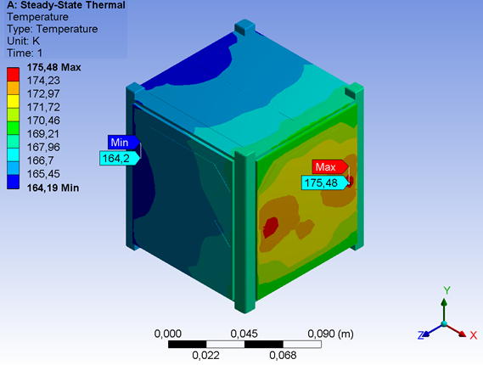
Caso Frio

Slide 62
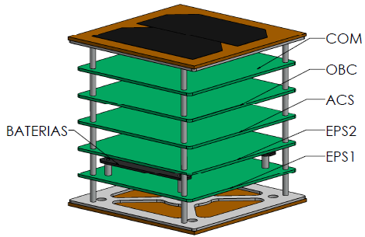
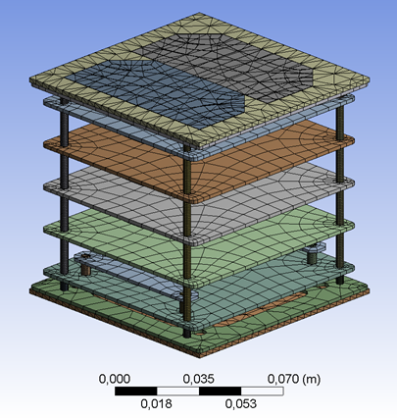
Análisis de simulación interna
Nodo | Descripción
7 | COM
8 | OBC
9 | ACS
10 | EPS2
11 | Baterías
12 | EPS1

Slide 63
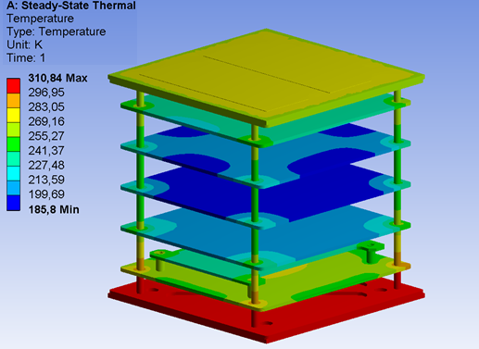
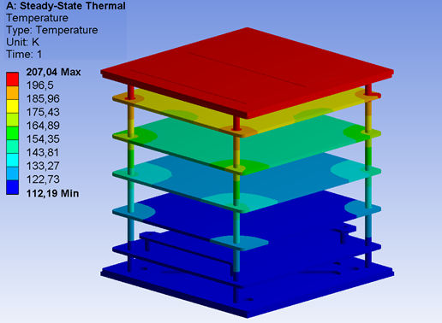
Caso Caliente
Caso Frio

Slide 64
ESTADO TRANSITORIO/Simulación externa

Slide 65
ESTADO TRANSITORIO/Simulación interna

Slide 66
RESULTADOS DE RESULTADOS
Estado estable
Componente | Temperatura [°K]
 | Caso caliente-Max | Caso frio-Min
Panel +X | 299.69 | 175.32
Panel -X | 308.23 | 165.52
Panel +Z | 307.2 | 169.01
Panel -Z | 299.85 | 169.11
Panel +Y | 298.4 | 169.65
Panel -Y | 296.94 | 169.62
Componente | Temperatura [°K]
 | Caso caliente-Max | Caso frio-Min
COM | 265.72 | 201.71
OBC | 247.83 | 173.58
EPS1 | 246.42 | 151.4
EPS2 | 263.07 | 133.88
Batería | 256.66 | 114.95
ACS | 297.87 | 119.58

Slide 67
Estado transitorio
Componente | Temperatura [°K]
 | Caso caliente-Max | Caso frio-Min
Panel +X | 296.39 | 241.49
Panel -X | 304.92 | 235.06
Panel +Z | 303.98 | 235.18
Panel -Z | 297.34 | 241.4
Panel +Y | 295.1 | 237.58
Panel -Y | 293.64 | 237.52
Componente | Temperatura [°K]
 | Caso caliente-Max | Caso frio-Min
COM | 262.21 | 225.1
OBC | 242.63 | 211.14
ACS | 240.33 | 203.88
EPS2 | 257.3 | 202.78
Batería | 247.37 | 211.36
EPS1 | 293.83 | 218.93

Slide 68
SISTEMA DE CONTROL TÉRMICO
Sistema de control pasivo
Sistema de control activo
Para el diseño térmico de la nave espacial se presentaron dos tipos de sistemas de control de temperatura: un sistema pasivo y activo
Montajes e Interfaces
Materiales de Cambio de Fase
Aislamiento Térmico
Acabados Superficiales Térmicos
Sistema Pasivo
Persianas
Calefactores eléctricos
Refrigeradores termoeléctricos
Sistemas de Bombeo
Sistema Activo
Tubos de calor

Slide 69
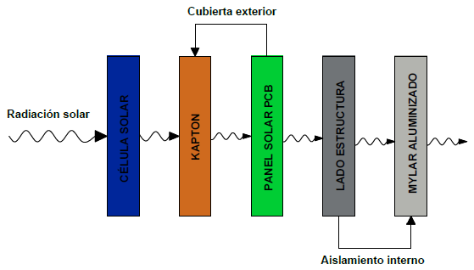
Selección del control térmico del cubeSat
Se seleccionó un aislamiento térmico y un calefactor eléctrico tipo parche.
AISLAMIENTO TÉRMICO
Material: Kapton Aluminizado Opaco
Espesor [cm] | Peso [gm/cm²] | Absortividad α | Emisividad ε | Temperatura Max/Min [°C]
0.0013 | 0.0019 | 0.41 | 0.50 | -73/65
0.025 | 0.0036 | 0.44 | 0.62
0.0051 | 0.0071 | 0.49 | 0.71

Slide 70
Simulación externa
Componente | Material | Flujo de calor solar $$\left[W/m^{2}\right]$$ | Flujo de calor de albedo $$\left[W/m^{2}\right]$$ | Flujo de calor IR de la tierra $$\left[W/m^{2}\right]$$
Estructura | Aluminio 6061-T6 | 136 | 50 | 210
Célula solar | GaAs, Ge y GaInP2 | 621 | 332 | 210
Panel solar PCB | FR-4 | 398 | 147 | 210
Material: Kapton aluminizado | Espesor: 0.0013 0.025 0.0051 | 398 426 475 | 147 369 387 | 210 ¨ ¨
Temperatura en función del espesor del material aislante
Material: Kapton aluminizado Opaco
Espesor [cm] |  | 0.0013 | 0.025 | 0.0051
Temperatura [°C] | Luz Solar | 22 | 28 | 27
 | Eclipse | -33 | -39 | -42

Slide 71
Simulación interna
Material: Mylar aluminizado
Espesor [cm] | Peso [gm/cm²] | Absortividad α | Emisividad ε | Temperatura Max/Min [°C]
0.00064 | 0.00093 | 0.12 | 0.03 | -250/+150
Kapton dorado (Baterías)
0.00076 | 0.0011 | 0.28 | 0.02 | -250/+400
Resultados
Componente | Temperatura [°K]
 | Caso caliente-Max | Caso frio-Min
COM | 276.18 | 242.77
OBC | 255.52 | 225.06
ACS | 253.19 | 216.21
EPS2 | 270.18 | 215.14
Baterías | 247.05 | 227.27
EPS1 | 308.16 | 220.09

Slide 73
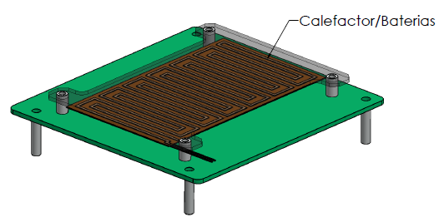
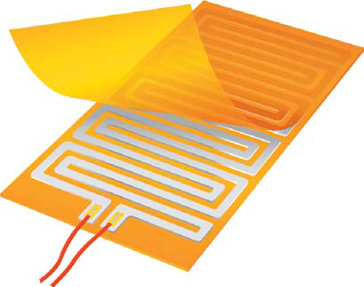
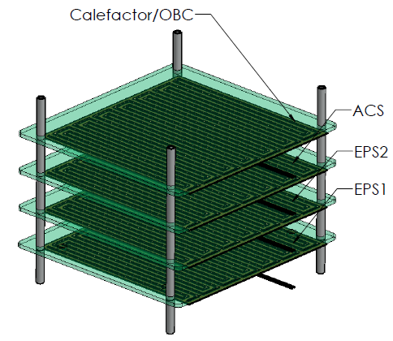
CALEFACTOR ELÉCTRICO

Slide 74
Potencia de calentamiento requerida y resistencia eléctrica estimada
$$P_{cal}=\frac{mCp(T_{f}−T_{i})}{t}[W]$$
$$R=\frac{E^{2}}{P_{total}} ohms[Ω]$$
Especificaciones técnicas
Componente | Masa [g] | Dimensiones [mm] | Tensión [Vcc] | Corriente [A] | Cp [J/g°C]
Batería (Li-Pol) | 62 | 3.2x50x85 | 3.7 | 1.5 | 1,73
PCB (FR-4) | 43 | 1.6x90x96 | 5 | 1.2 | 1,15

Slide 75
Batería
Rango de temperatura: 20 a 25 °C (valor aceptable en el límite de operación para el ciclo orbital)
$P_{cal}$ = 0,247 [W] $P_{total\left(20\%\right)}=0.29 \text{[}\text{W}\text{]}$
$R=47,20 ohms[Ω]$
Tarjeta de circuito impresa PCB
Rango de temperatura: -10 a 20 °C (valor aceptable en el límite de operación para el ciclo orbital)
$P_{cal}$ = 0,437 [W] $P_{total\left(20\%\right)}=0.52 \text{[}\text{W}\text{]}$
$R=48 ohms[Ω]$
Model | A efec(cm2) | Max I(A) | Act I (A) | R (ohm) | W (wat) | W/m2 | Acrylic PSA W | Pot Max W/cm2
HK5411 | 35.35 | 5 | 0.1 | 118 | 0.12 | 31 | 109.6 | 3.1
HK5482 | 63.226 | 5 | 0.1 | 52,1 | 0.48 | 78 | 196 | 3.1

Slide 77
Resultados
Componente | Temperatura [°K]
 | Caso caliente-Max | Caso frio-Min
COM | 280.08 | 248.21
OBC | 265.09 | 239.4
ACS | 267.2 | 245.78
EPS2 | 282.43 | 249.56
Batería | 302.53 | 289.27
EPS1 | 313.04 | 255.36

Slide 78
CONCLUSIONES Y RECOMENDACIONES
La teoría de transferencia de calor desarrollada en el capítulo 3, presenta un análisis térmico de apoyo básico para explicar los cálculos de balance de energía y el comportamiento por medio de elementos finitos en el elemento estructural base del CubeSat.
Los datos de la distribución de temperatura obtenidos luego de los análisis realizados tanto como para el caso de estado estable, resultaron demasiado desfavorables en las condiciones de frio en comparación con el caso transitorio, que por el almacenamiento de energía que el CubeSat experimenta en el espacio para cada ciclo orbital.
El análisis de simulación por medio elemento finitos ANSYS Workbench, ayudo a predecir las variaciones de temperatura en el cuerpo exterior y los componentes eléctricos internos del nanosatélite, para varios escenarios térmicos que el sistema experimentaría.

Slide 79
Luego de determinar un sistema de control térmico óptimo para el Cubesat, los elementos mantendrán una estabilidad térmica, evitando daños a los mismos y el fracaso de la misión.
Los límites de temperatura definidos por el proveedor para cada uno de los componentes seleccionados, fueron una base esencial para determinar y seleccionar el sistema de control térmico necesario.
Es importante actualizar continuamente el modelo térmico para los cambios de diseño que se llevan a cabo para determinar la mejor opción de control térmico posible.
Es importante el desarrollo de ensayos físicos para proporcionar datos más reales sobre la distribución de la temperatura del sistema, necesaria para asegurar que el sistema pueda funcionar sin fallos.

Slide 80
MUCHAS GRACIAS POR SU ATENCIÓN

